Slide 1
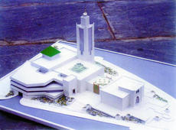

Los sevillanos y la mezquita islámica

Slide 2
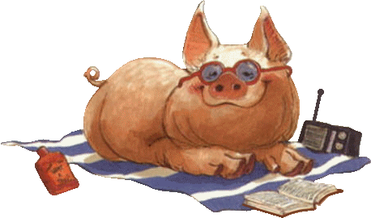
Estos sevillanos……………
Qué arte, por Dios que arte.
PARA DEFENDER A ESPAÑA DE LA INVASIÓN ISLÁMICA, HAY QUE ENTERRAR CERDOS, O SUS DESPOJOS. LEE:
En Sevilla, el Ayuntamiento ha aceptado la cesión de un solar del barrio de San Jerónimo a un grupo de musulmanes. El solar pertenece a la empresa Azagra y es donde está prevista la construcción de una mezquita islámica
Otro grupo de habitantes españoles no deseando esa mezquita en sus proximidades, ha encontrado una solución genial: en el centro del solar han enterrado un cochinillo, y lo han hecho saber públicamente. La ley islámica no permite la construcción de una mezquita en terrenos ultrajados por cerdos; los musulmanes han tenido que renunciar a construir la mezquita en ese lugar….

Slide 3
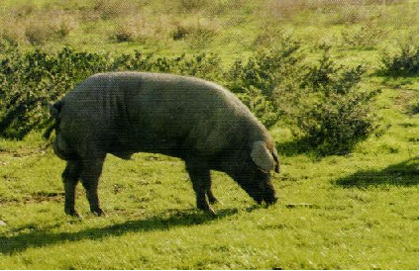
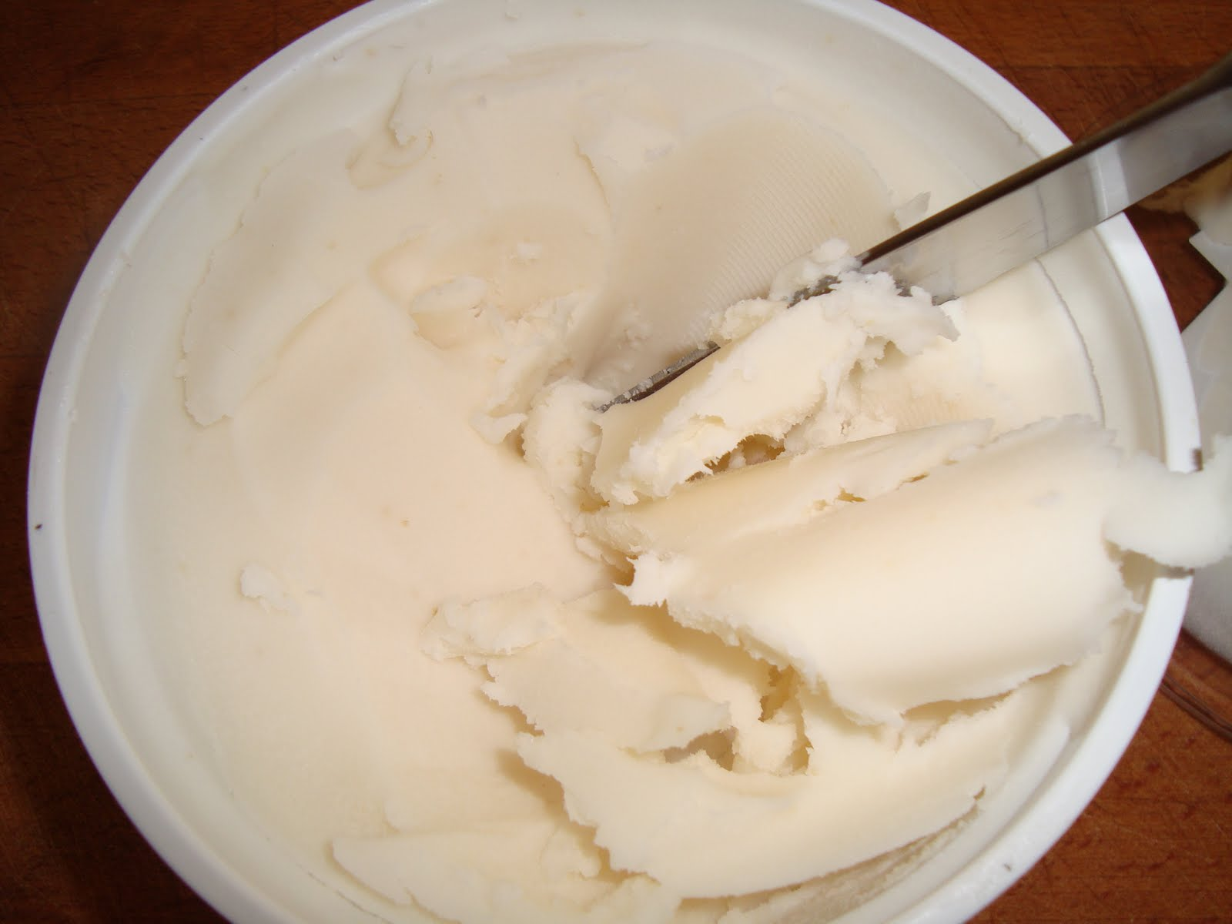
Un cerdo impide la construcción de una mezquita.
LO QUE HAY QUE HACER PARA QUE NO PONGAN MEZQUITAS CERCA DE NUESTRAS CASAS
Según la ley islámica el lugar es ya impuro y ya no se pueda construir una mezquita.
Lo que tenéis que hacer es enterrar cerdos y sus derivados y colgar las fofos por todos los sitios para que los moros se den por enterados, pero no solo por un sitio sino por todos los sitios del solar y ,lo mejor es derretir manteca de cerdo y derramarla por toda la tierra y si podéis hacer agujeros y luego cerrarlos mejor que mejor, así es imposible que si intentan limpiarlo lo puedan hacer.
ESTO HAY QUE PROPAGARLO POR TODA ESPAÑA

Slide 4
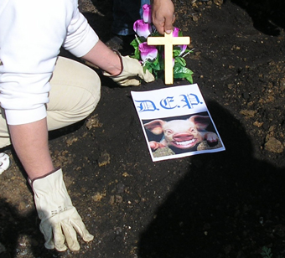
Según la ley Islámica el lugar ya no es apropiado por ser impuro. Ahora el solar es un cementerio de cerdos.

Slide 5
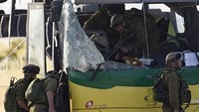
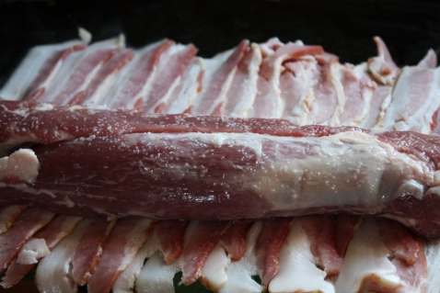
Los israelíes han estado utilizando esta estrategia desde 2004. Ponen contenedores de grasa de cerdo en todos sus autobuses y se aseguran de que todo el mundo lo sepa. Si un atacante suicida decide inmolarse en un autobús, se estaría arriesgando a la posibilidad de que alguna de esa grasa de cerdo le cayera sobre el cuerpo y por lo tanto no iría al Paraíso. Los autobuses israelíes han estado a salvo de ataques desde entonces. No más ataques

Slide 6
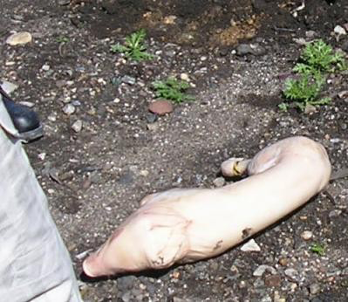
Fotos del evento. ¡Benditos sevillanos!....
ESTO HAY QUE PROPAGARLO POR TODA ESPAÑA

Slide 7
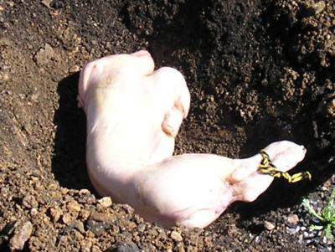

Slide 8
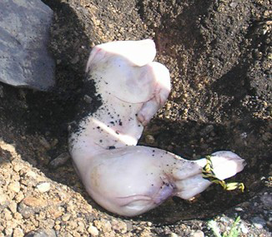

Slide 9


Slide 10
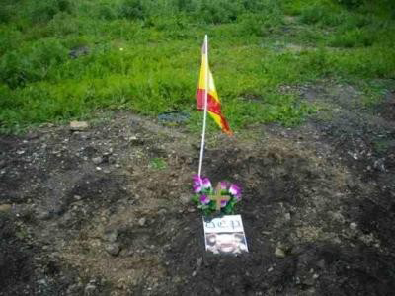

Slide 11
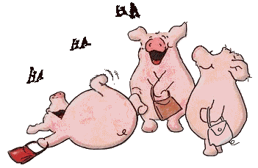
Los cerdos para los moros, es como los ajos o los crucifijos para los vampiros, de alguna forma habrá que erradicarlos... si no a ellos, a sus pretensiones.
Al cerdo empieza a pasarle lo mismo que al aloe vera y a la aspirina, CADA DÍA LE DESCUBREN NUEVAS APLICACIONES...
Al final le llamaremos el cerdo campeador que gano una batalla después de muerto.
Por algo dicen que del cerdo... hasta el rabo!!

Slide 12

CUANDO NOS DEJEN A NOSOTROS CONSTRUIR IGLESIAS EN SUS PAISES, NOSOTROS LES DEJAREMOS CONSTRUIR MEZQUITAS EN EL NUESTRO.
ESTO HAY QUE PROPAGARLO POR TODA ESPAÑA

Slide 13



Accede a la sección que desees desde aquí:
Propia Creación
De la Red
Dedicatorias | Fechas Especiales | Graciosos
Historia y Arte | Lugares | Musicales
Naturaleza y Ciencias | Política | Reflexión
Religiosos | Románticos | Salud
Dedicatorias | Fechas Especiales | Graciosos
Historia y Arte | Lugares | Musicales
Naturaleza y Ciencias | Política | Reflexión
Religiosos | Románticos | Salud
Si deseas recibir pps periódicamente en tu correo electrónico subscríbete aquí:

